Slide 1
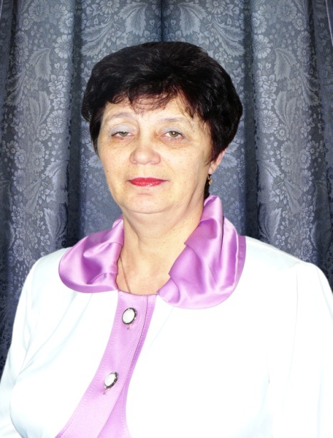
Развитие творческой активности, формирование социальной компетенции личности через проектную деятельность школьников
Мисюрева Людмила Викторовна, учитель русского языка и литературы МОУ СОШ №1
р.п.Тумботино Павловского района Нижегородской области

Slide 2
Задачи проектной деятельности:
1.Формировать коммуникативные навыки (партнерское общение).
2. Формировать навыки организации рабочего пространства и использования рабочего времени.
3. Развивать умения оценивать свои возможности, осознавать свои интересы.
4. Формировать функциональную грамотность школьников.

Slide 3
Виды проектов
Информационные проекты - проекты, целью создания которых являются информационные объекты: энциклопедии, картотеки, книги, газеты, атласы, фрагменты учебников и задачников и т.д.

Slide 4
Исследовательские проекты-
проекты, в которых дети полностью проходят все этапы исследований:
формулировка проблемы,
обзор источников информации по теме исследования,
выдвижение гипотез,
постановка эксперимента,
формулировка выводов,
защита проекта.

Slide 5
Практико-ориентированные проекты (социальные)
Нацелены на социальные интересы самих участников проекта;
целью проекта будет реализация конкретных предложений по решению поставленной проблемы;
сам проект может быть использован в жизни класса, школы, села.

Slide 6
Творческие проекты -
Проекты, предполагающие максимально свободный и нетрадиционный подход к оформлению результатов ( творческие работы: сказки, стихи, рисунки, поделки и т.д.)

Slide 7





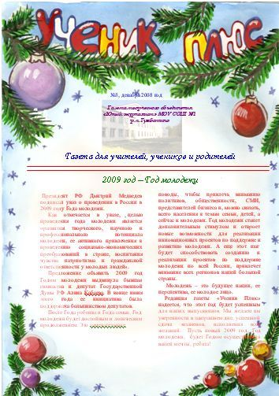
Проект «Ученик Плюс»
Издание школьной газеты «Ученик Плюс» –
создание летописи школьной жизни

Slide 9
Рубрики нашей газеты разнообразны:
– Хроника школьной жизни
– Умники и умницы нашей школы
– Увлекательная фотография
– Знай наших
– Мы путешествуем
– Интервью номера
– Творческая гостиная и др.

Slide 10

Электронный журнал
Живой родник.
МОУ СОШ № 1 р.п. Тумботино Павловского района Нижегородской области
Творческое объединение
«Юный журналист»
Редактор журнала: Мымрина
Ольга
Руководитель: Мисюрёва Л.В.

Slide 11

Потомки помнят славную Победу

Slide 12
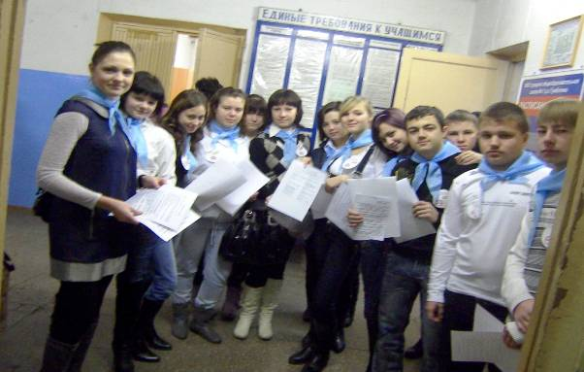
Часто редакция газеты «Ученик Плюс» проводит акции (антинаркотическая акция, акция «Доброе сердце» и др.)

Slide 13

Школьная газета «Ученик Плюс»
МОУ СОШ №1 р.п.Тумботино заняла
1 место в районном фестивале юношеской и молодёжной прессы
в номинации «Лучшая школьная газета, формирующая положительный образ молодого человека современности»
2009 г.

Slide 14

Второй открытый фестиваль юношеской и молодёжной прессы «Свежий взгляд»
2010 г.

Slide 15
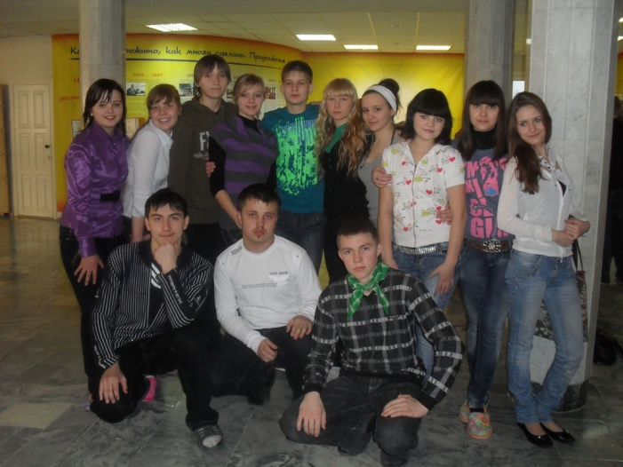
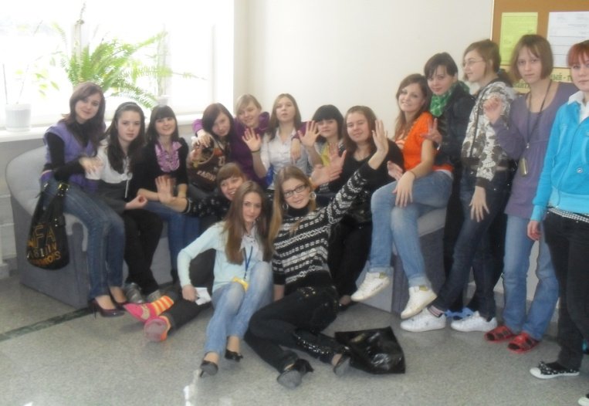

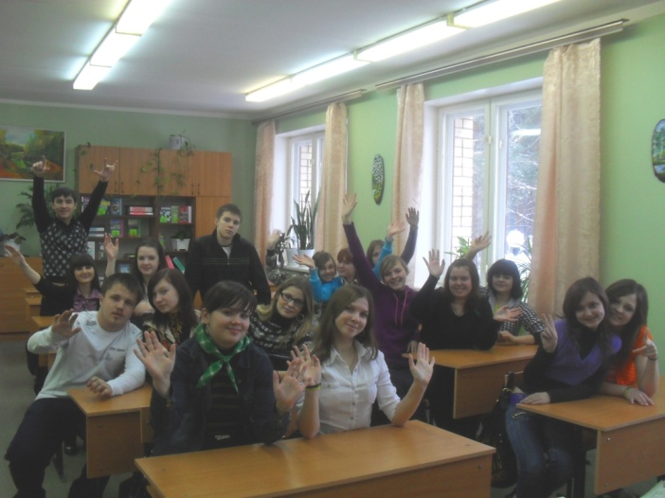
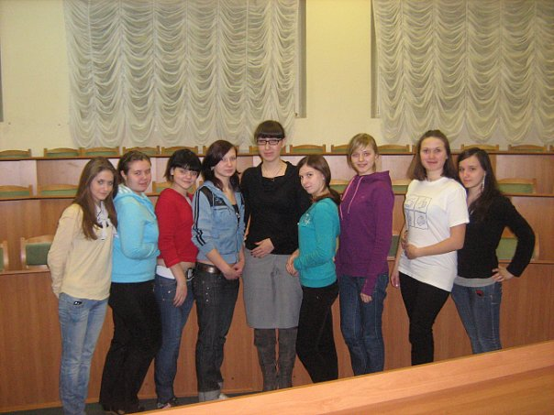
Областной центр развития детского и юношеского творчества в январе 2010 года наградил членов редакции газеты «Ученик Плюс» путевками в оздоровительный лагерь «Лазурный»!

Slide 16

 | Творческое объединение "Юный журналист"
 | http://verbum.ksdk.ru/
 | • О нашем сайте • Новости • Полезное • Пишите нам! |  | Сайт "Verbum" (Слово) - сайт творческого объединения "Юный журналист" МОУ СОШ №1 р.п.Тумботино Павловского района Нижегородской области. На нашем сайте вы познакомитесь с творческими работами юных журналистов, которые выпускают школьную газету "Ученик Плюс" и электронный сборник творческих работ учеников нашей школы "Живой родник". Учителя поделятся авторскими разработками программ, уроков и внеклассных мероприятий. Приглашаем к общению всех, кого привлекает идея сотрудничества и сотворчества в педагогической деятельности!
!
!
Клубная Сеть Детских Коллективов © Москва 2009

Slide 17
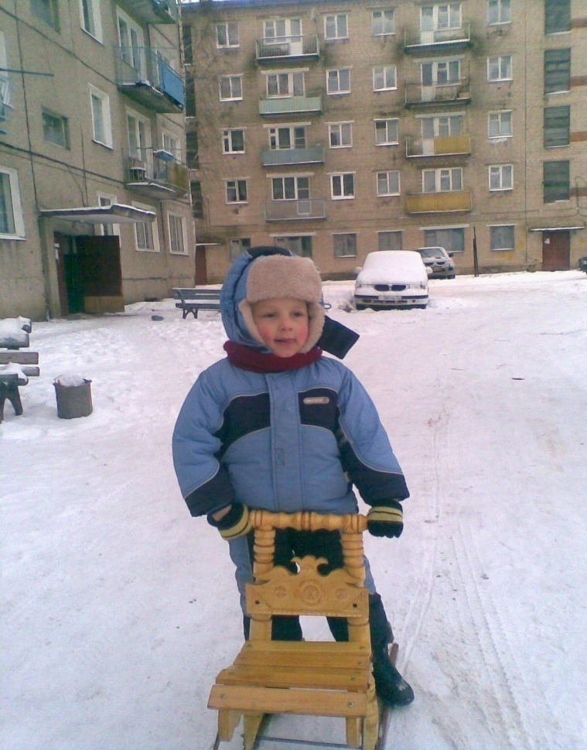
Исследовательский проект
« Традиции и современность»
Финские санки
на Нижегородской земле

Slide 18
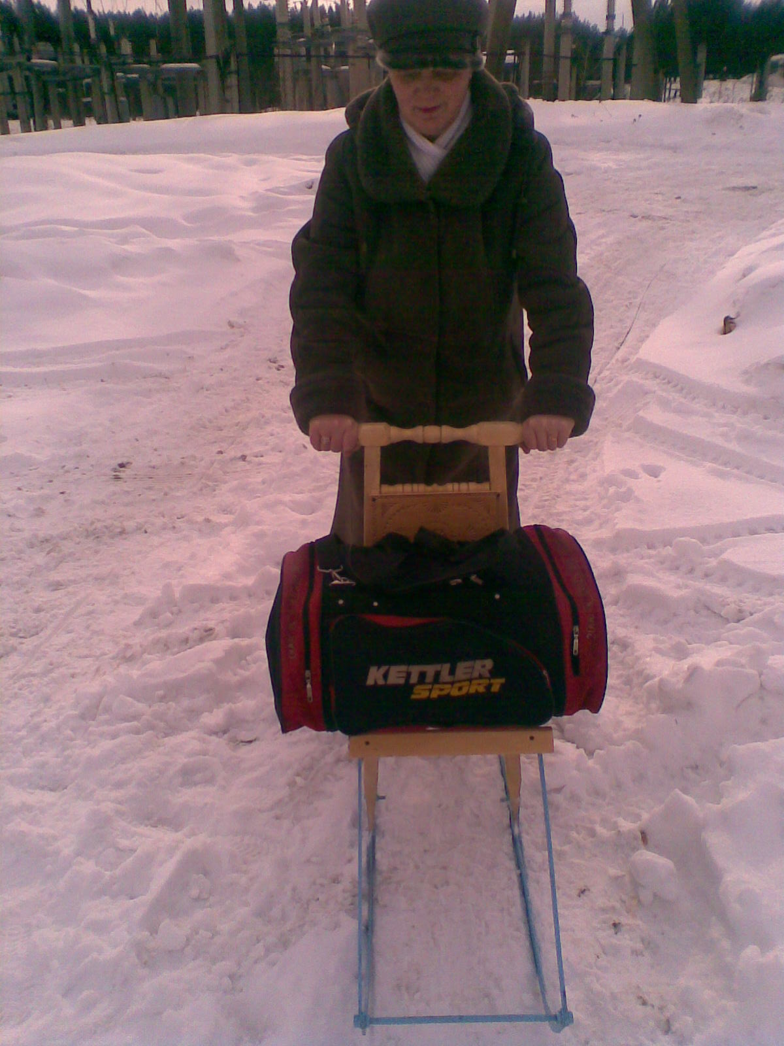
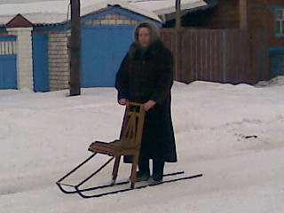
Уникальное транспортное средство жителей поселка Тумботино

Slide 19
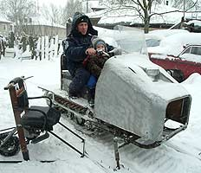
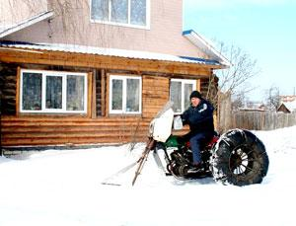
Сергей Басарукин – изобретатель финки с мотором

Slide 20
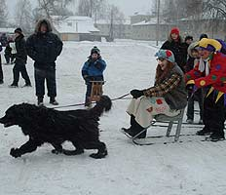
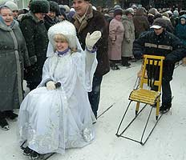
Финочный разгуляй

Slide 21

Финочный разгуляй

Slide 22
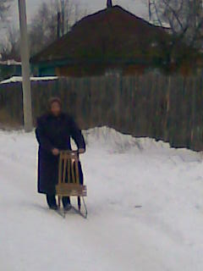
Конкурс частушек
Я лежала, как колода,
Боль в суставах, ломота,
Мне секрет один сказали –
С финкой стала молода!

Slide 23
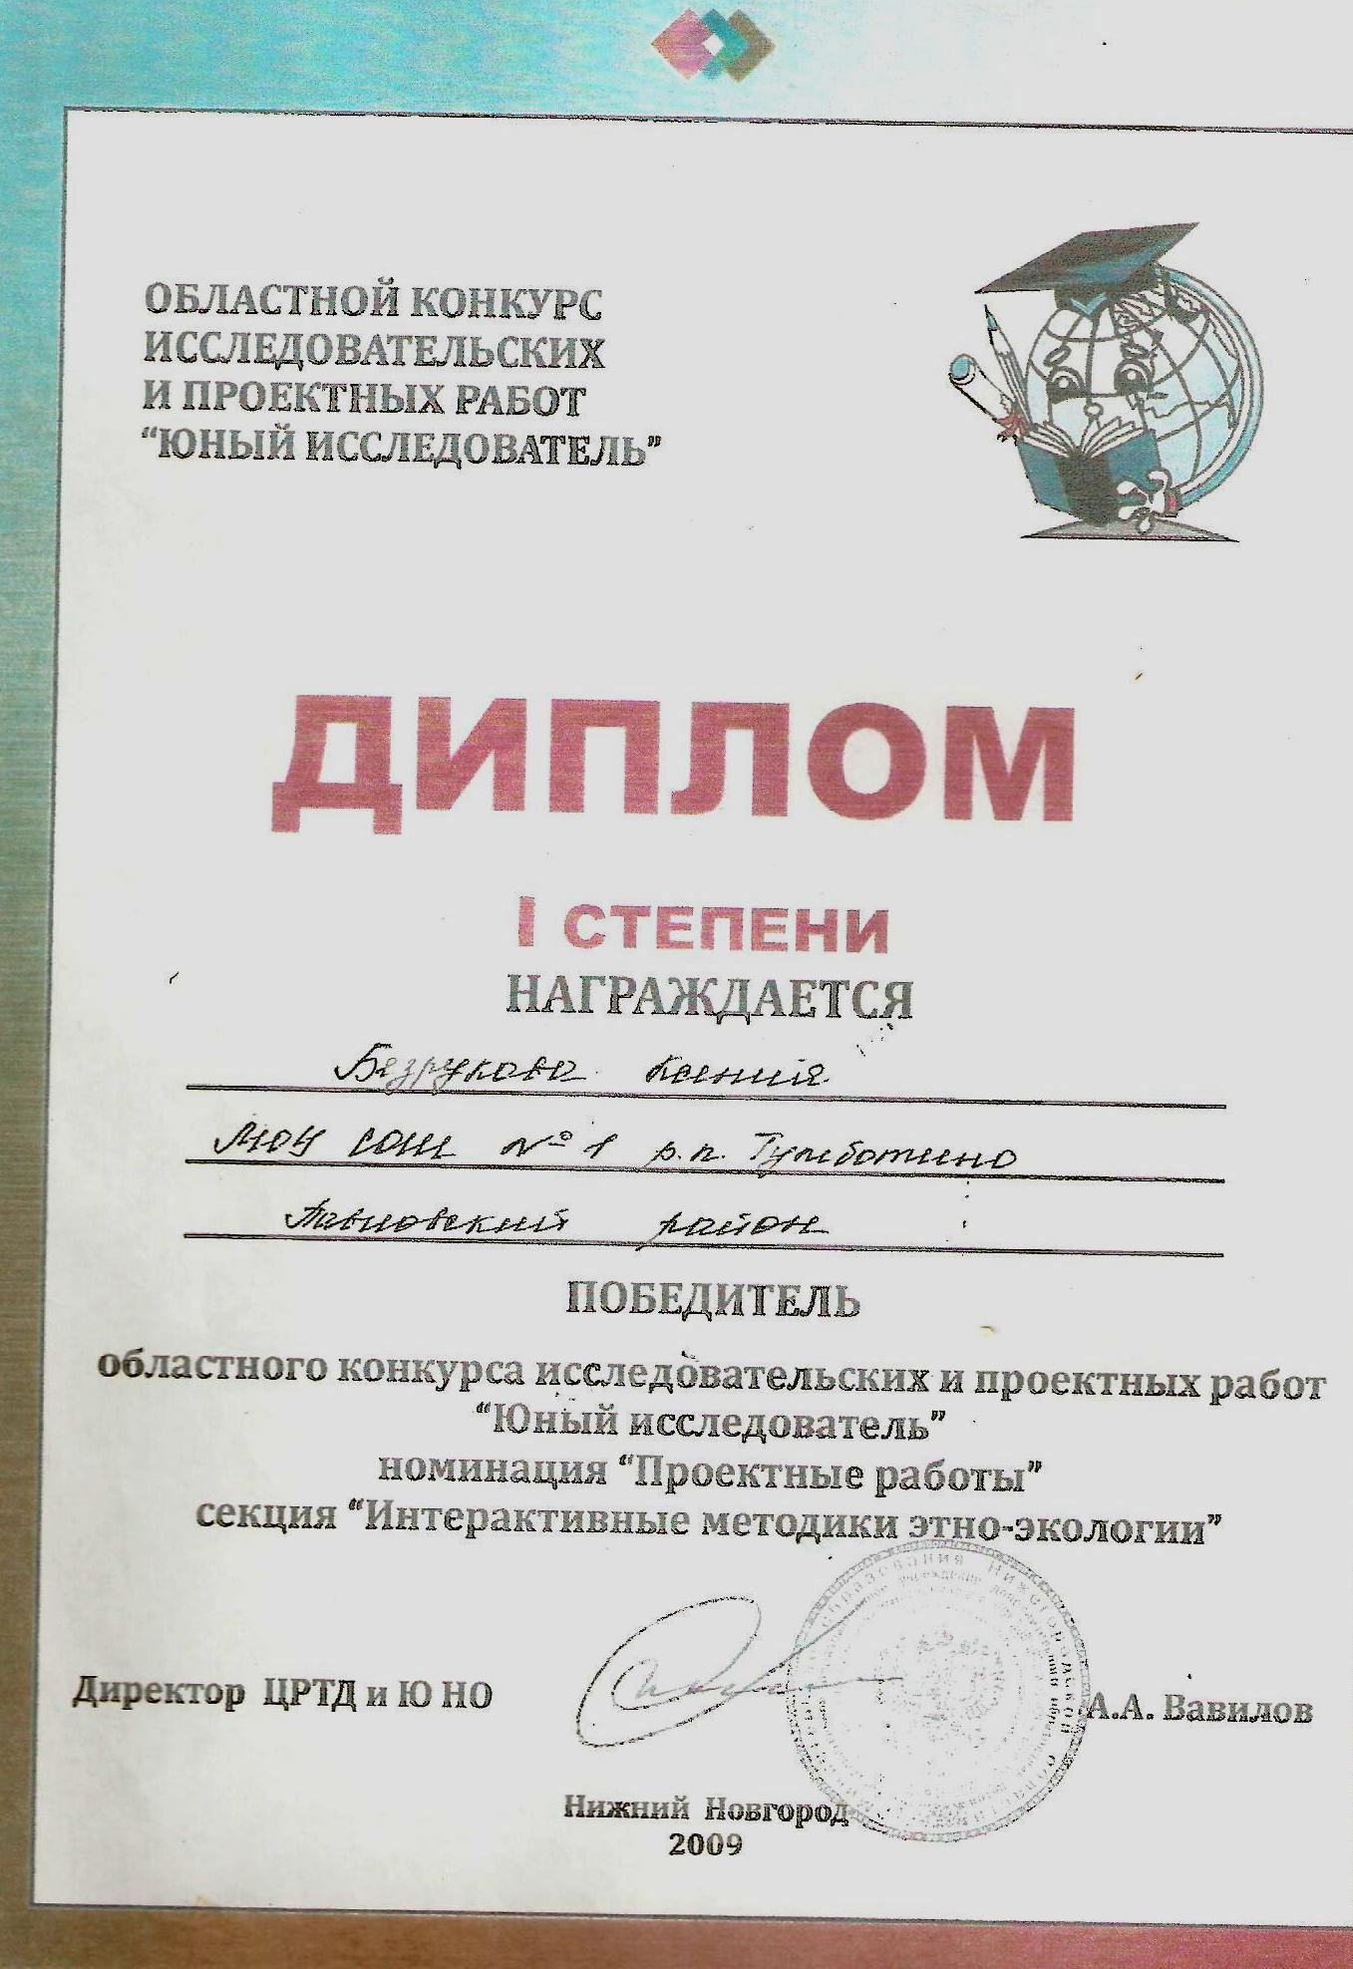
Областной конкурс проектных и исследовательских работ «Юный исследователь» (2009 г.)

Slide 24
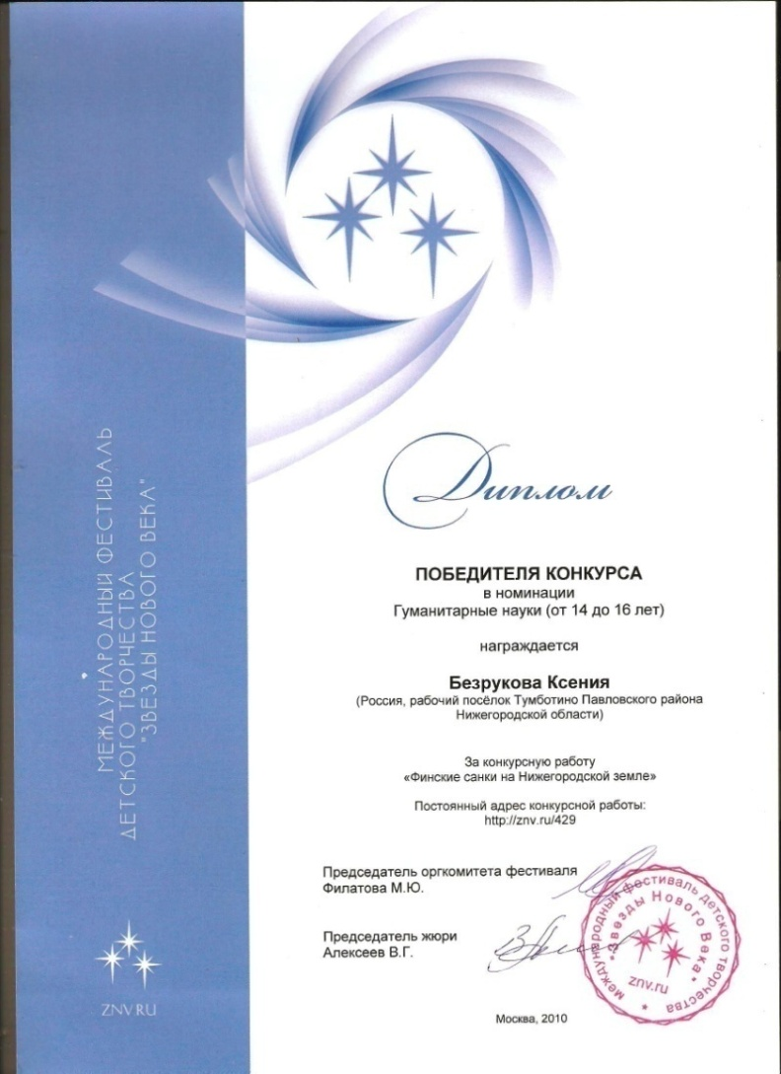
I место в Международном фестивале детского творчества «Звёзды нового века!» 2010 г.

Slide 25
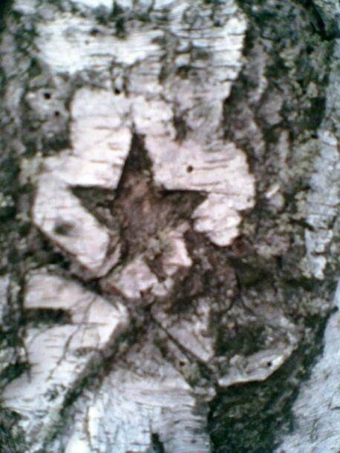
Социальный проект «Никто не забыт…»
Поисковый отряд «Память»
МОУ СОШ №1 р.п. Тумботино
Павловского района
Нижегородской области

Slide 26
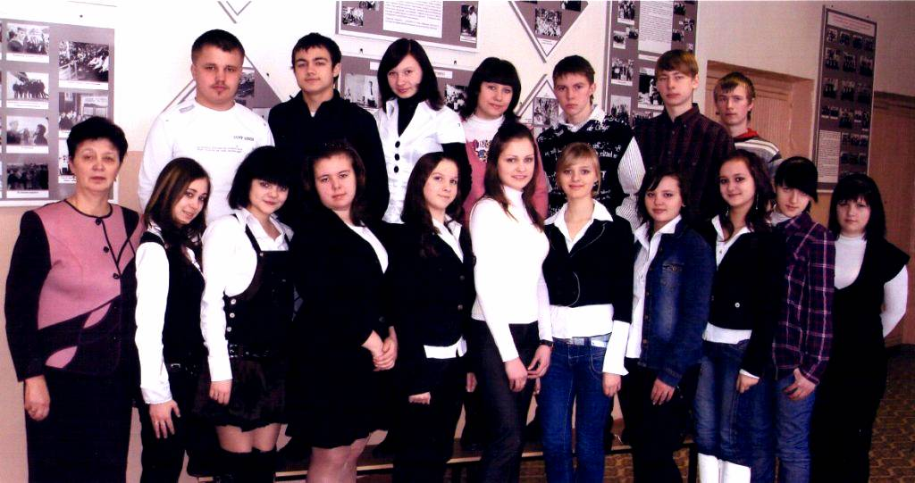
Поисковый отряд «Память»

Slide 27
Цели и задачи проекта «Никто не забыт…»
Воспитание чувства уважения и признательности к участникам Великой Отечественной войны;
укрепление преемственности поколений;
увековечение памяти раненых, скончавшихся в госпитале №1743 около р.п. Тумботино;
установление памятного знака близ места захоронения раненых, скончавшихся в госпитале № 1743 близ
р.п. Тумботино;
информирование жителей Павловского района о захоронении воинов;
поиск фамилий раненых, умерших в эвакуационном госпитале №1743 около пос. Тумботино Павловского района Нижегородской области, установление связей с их родственниками..

Slide 28
С 1941 по 1945 г.г. в 3-х км от пос.Тумботино Павловского района Нижегородской области дислоцировался эвакогоспиталь №1743, о чем свидетельствует и табличка на одном из зданий туристической базы, которое располагается на том месте, где находилось здание госпиталя.

Slide 29
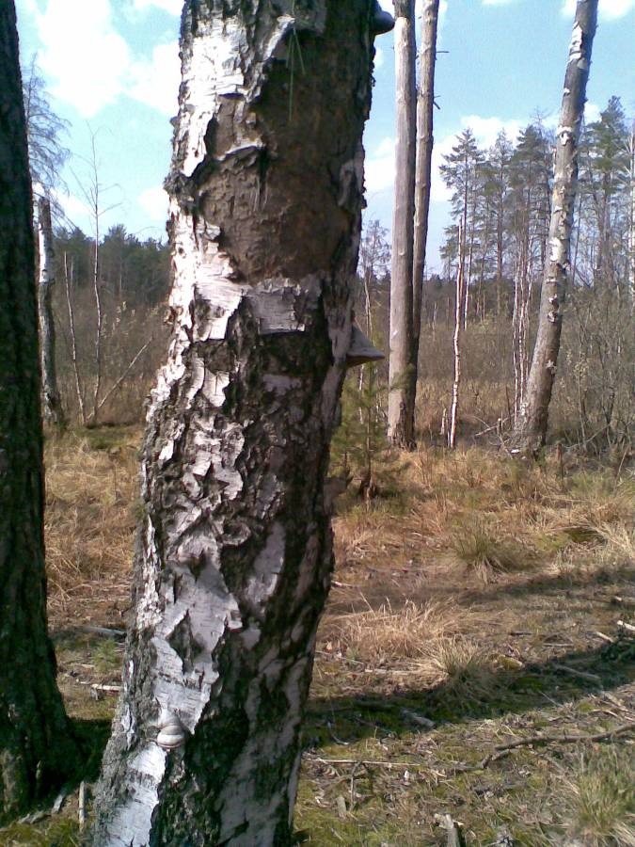

В течение почти 70 лет только деревья хранили память об умерших защитниках Родины

Slide 30
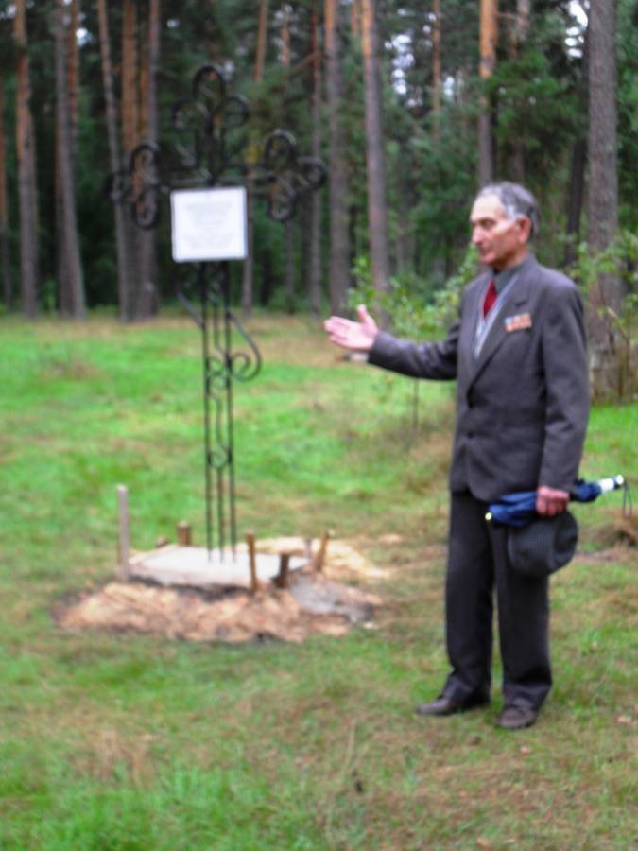
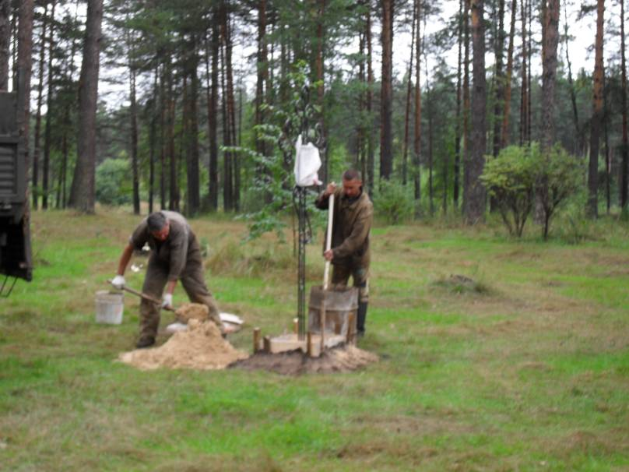
25 августа 2009 г. – увековечение памяти о раненых, скончавшихся в эвакуационном госпитале № 1743 около пос.Тумботино

Slide 31
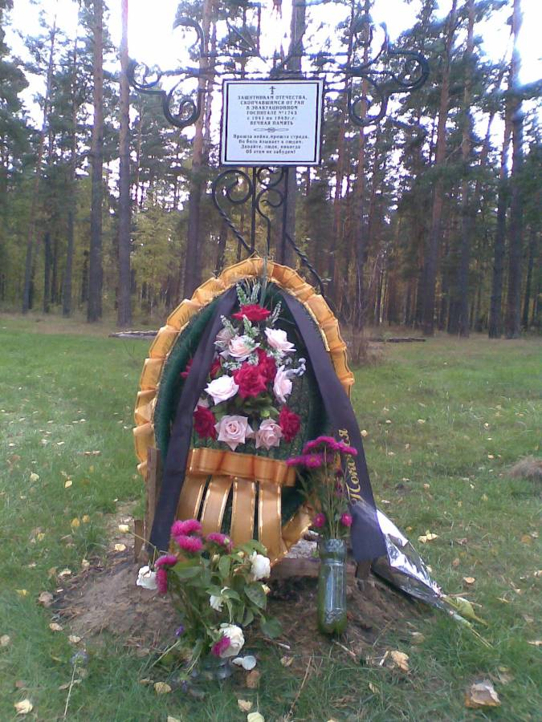
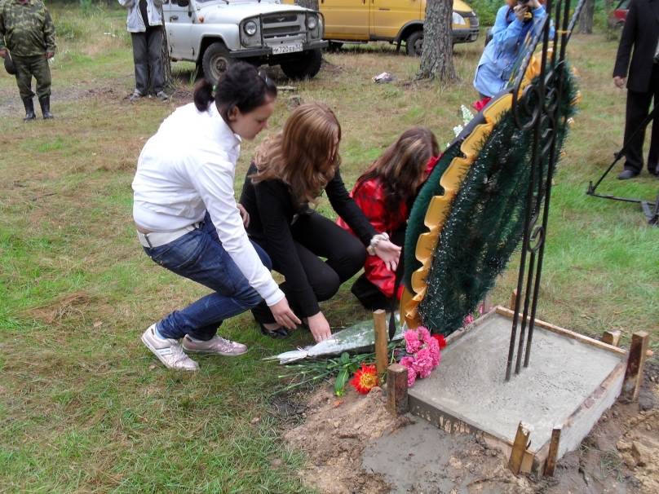
Потомки помнят славную Победу!

Slide 32
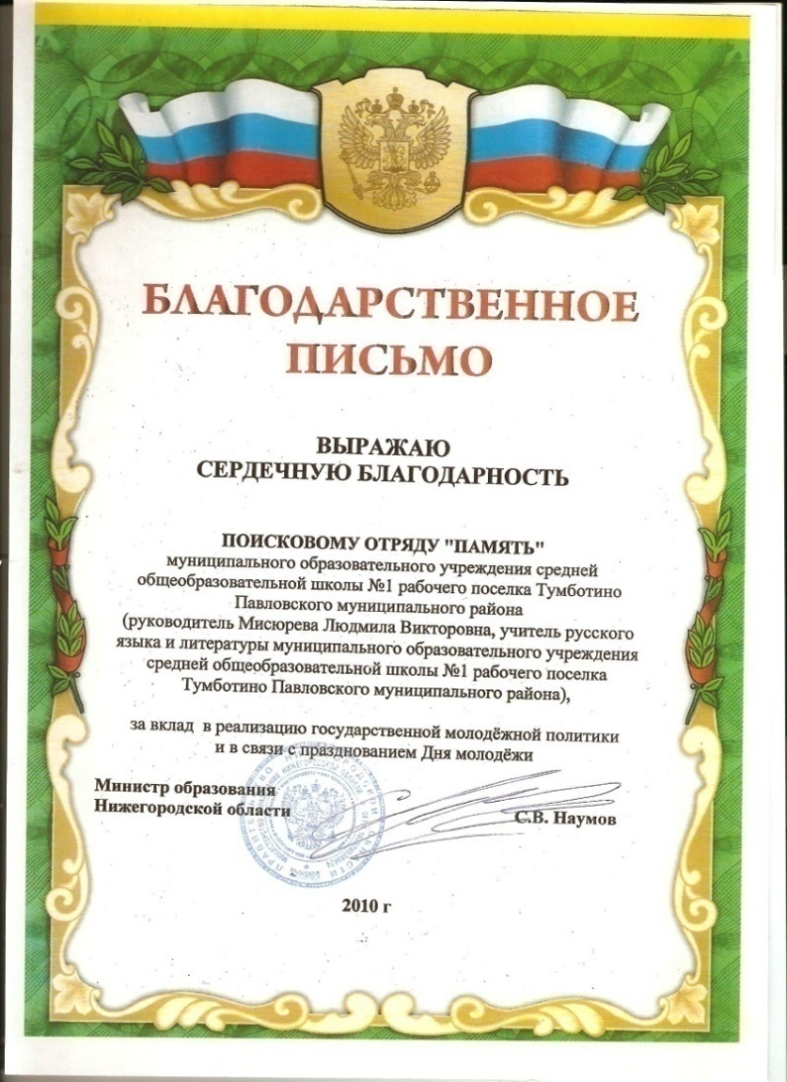
Благодарственное письмо Министерства образования Нижегородской области поисковому отряду «Память»

Slide 33
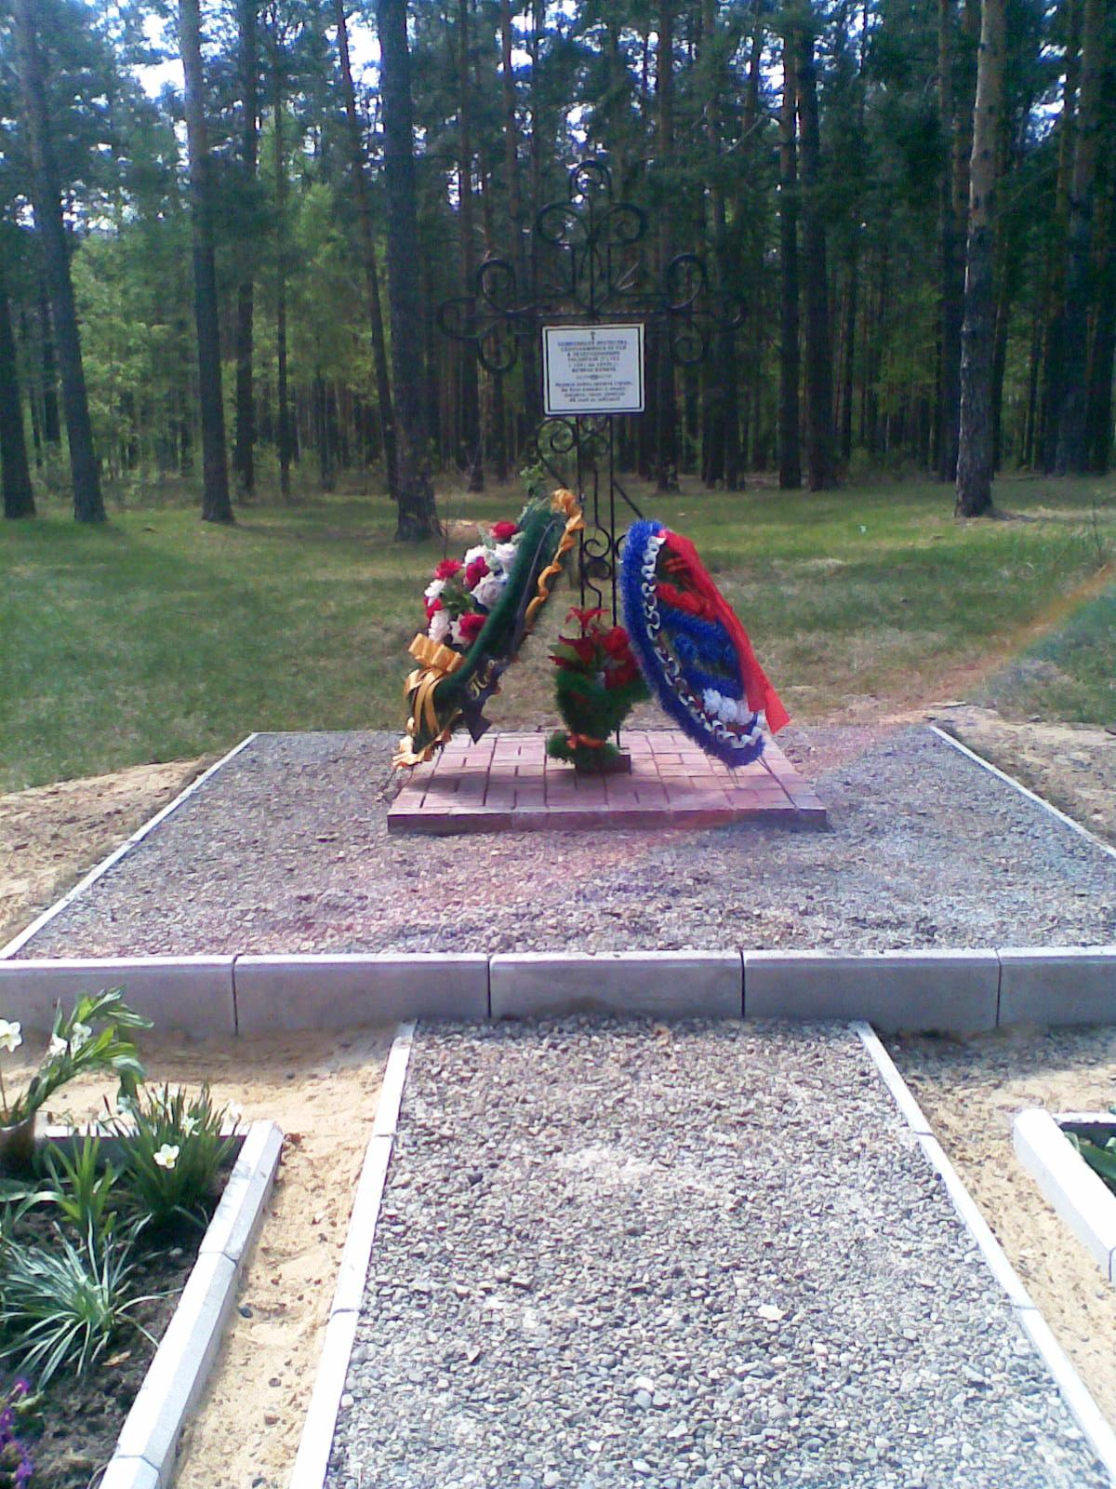

Slide 34
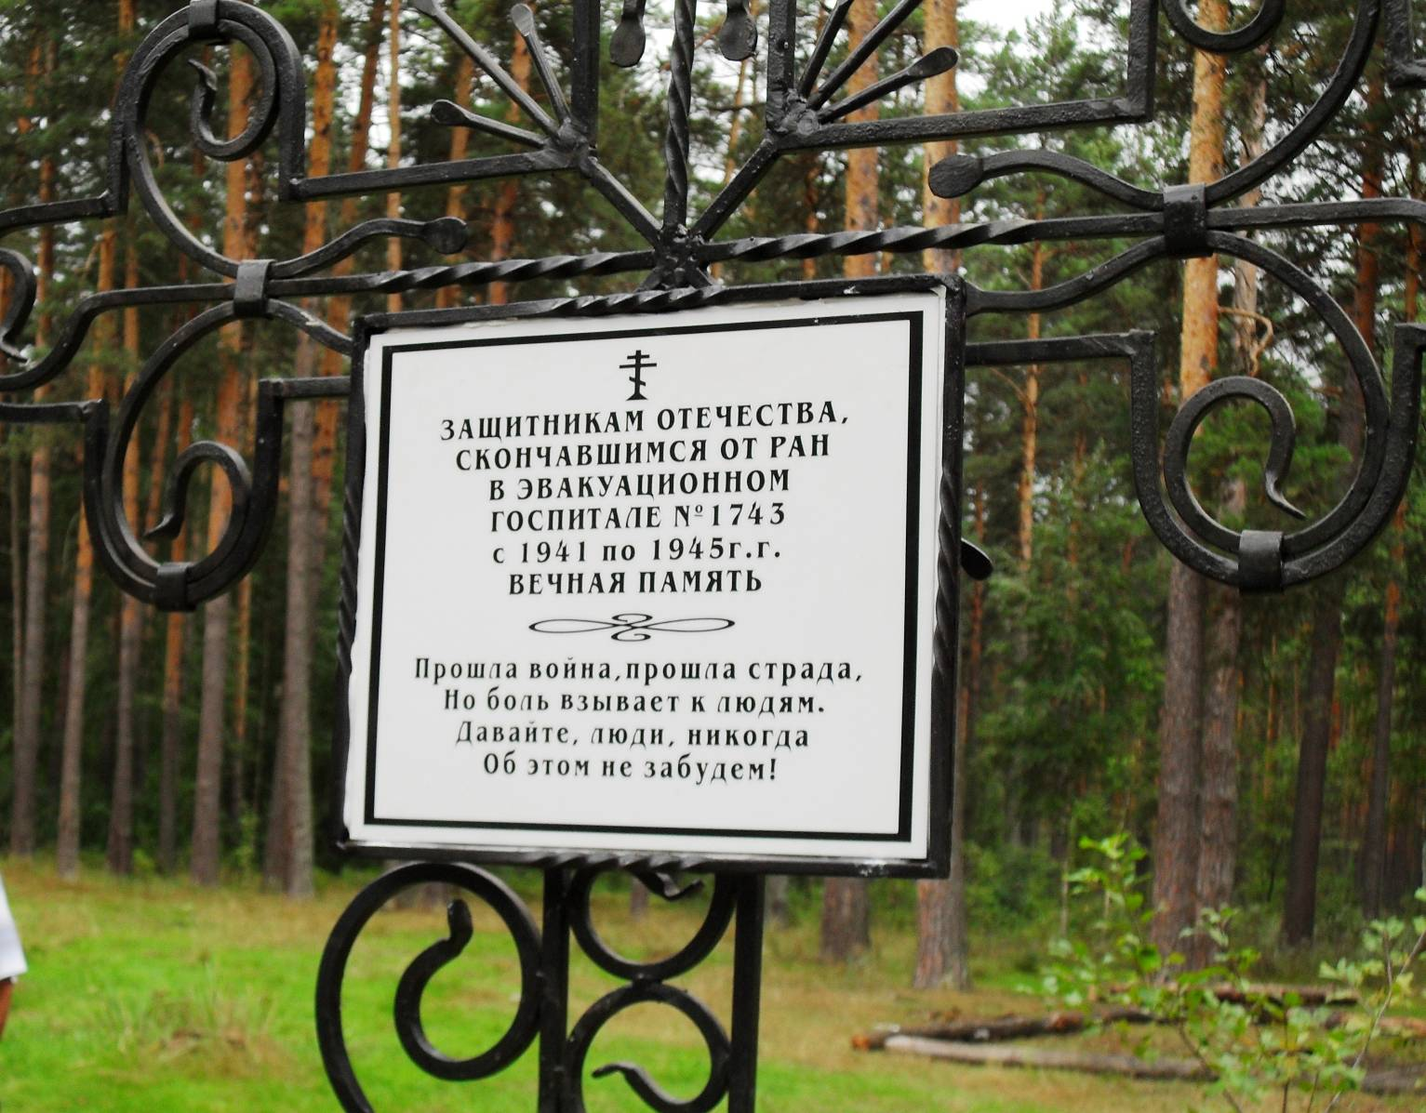
Память о защитниках Родины увековечена!

Slide 35
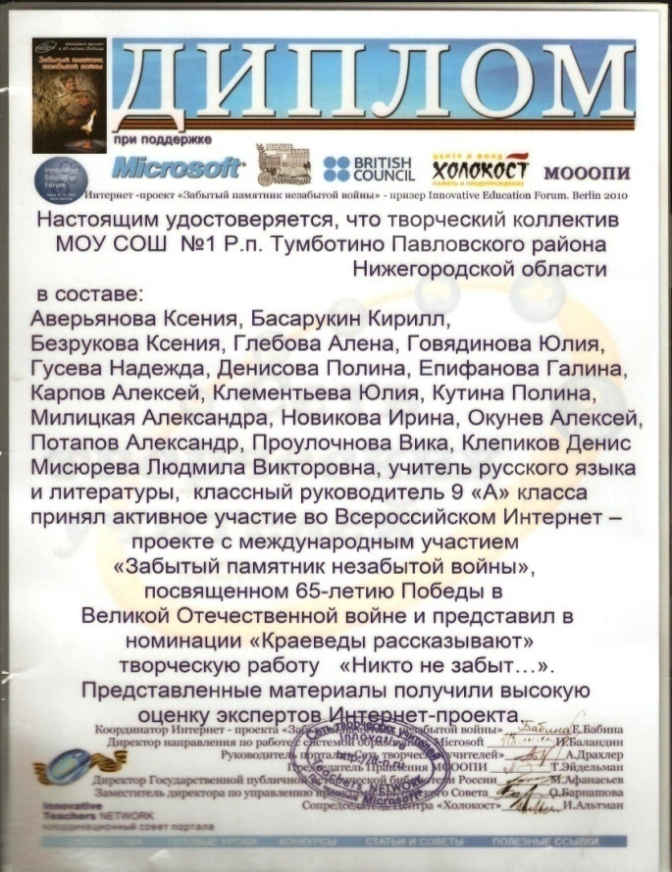

Участие в Интернет-проектах
«Забытый памятник незабытой войны»
«Юбилею Победы посвящается»

Slide 36
Ребенок имеет право:
1. Не участвовать ни в одном из проектов.
2. Участвовать одновременно в разных проектах в разных ролях.
3. Выйти в любой момент из проекта.
4. В любой момент начать свой новый проект.

Slide 37
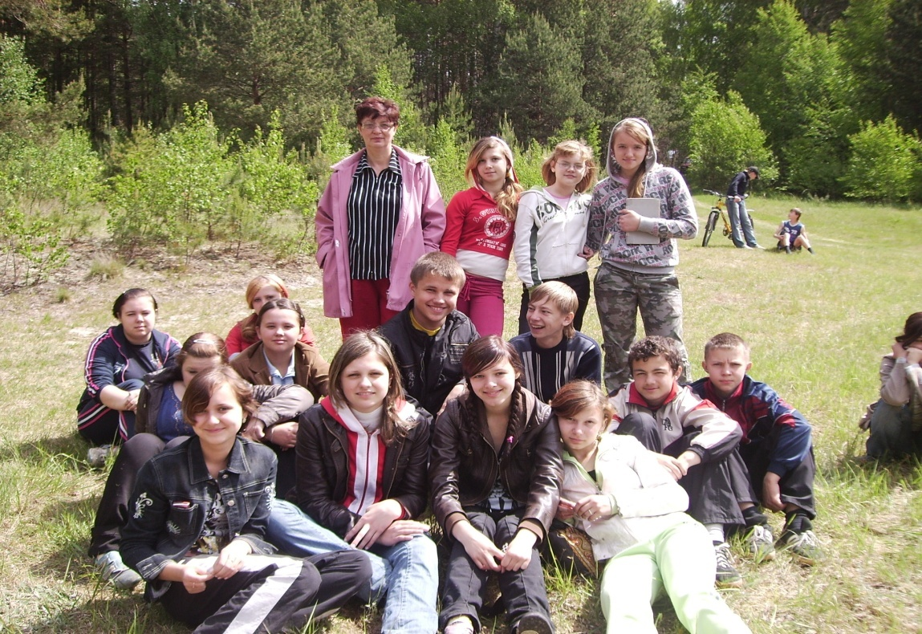
В НЁМ БУДЕТ МУДРОСТЬ ТАЛАНТЛИВО ДЕРЗКАЯ,
ОН БУДЕТ СЧАСТЬЕ НЕСТИ НА КРЫЛЕ…
УЧИТЕЛЬ – ПРОФЕССИЯ ДАЛЬНЕГО ДЕЙСТВИЯ,
ГЛАВНАЯ НА ЗЕМЛЕ!
Р.Рождественский

